Slide 1
DEPARTAMENTO DE CIENCIAS HUMANAS Y SOCIALES
MAESTRÍA EN ENTRENAMIENTO
DEPORTIVO
Autor: Lic. Celia Bonilla
Director: PhD. Santiago Calero
Oponente: PhD. Edgardo Romero

Slide 2
TEMA
METODOLOGÍA INTEGRAL PARA EL PROCESO DE ENSEÑANZA-APRENDIZAJE DE LA POOMSAE TAEGUEK EN LA INICIACIÓN DEL TAEKWONDO

Slide 3
SITUACIÓN PROBLÉMICA
¿Cómo mejorar la calidad integral del proceso de enseñanza-aprendizaje de la Poomsae Taeguek durante la formación básica del taekwondista de iniciación?.

Slide 4
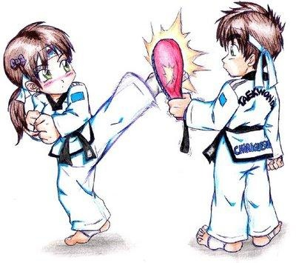
OBJETIVO
General
Elaborar una metodología integral que mejore la calidad del proceso de enseñanza-aprendizaje de las Poomsae Taeguek, basada en el perfeccionamiento del componente técnico y su complementación con los componentes lúdicos y físicos, durante la formación básica del taekwondista de iniciación.

Slide 5
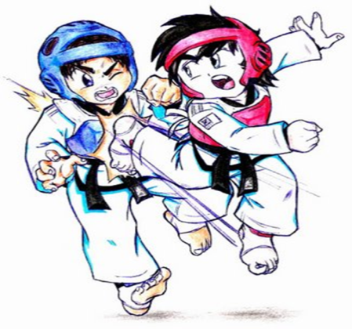
OBJETIVOS ESPECIFICOS
Analizar los conceptos de la metodología de la enseñanza establecida en la literatura, así como el fundamento que sustenta su aplicación en la modalidad de las Poomsae, durante la formación básica del Taekwondista.
Realizar un diagnóstico del proceso de enseñanza-aprendizaje de las Poomsae Taeguek empleado en las etapas de iniciación (11-12 años) en la provincia de Pichincha, para la definición de la metodología de Uso Frecuente (UF) y sus dificultades actuales.
Comprobar los efectos que producen la metodología integral con Componentes Lúdicos, Físicos y Técnicos (CLFT) en la mejora de la calidad del proceso de enseñanza-aprendizaje de la Poomsae Taeguek Il Jang, en un grupo de taekwondistas en las edades de iniciación.

Slide 6
FUNDAMENTACIÓN TEÓRICA

Slide 7
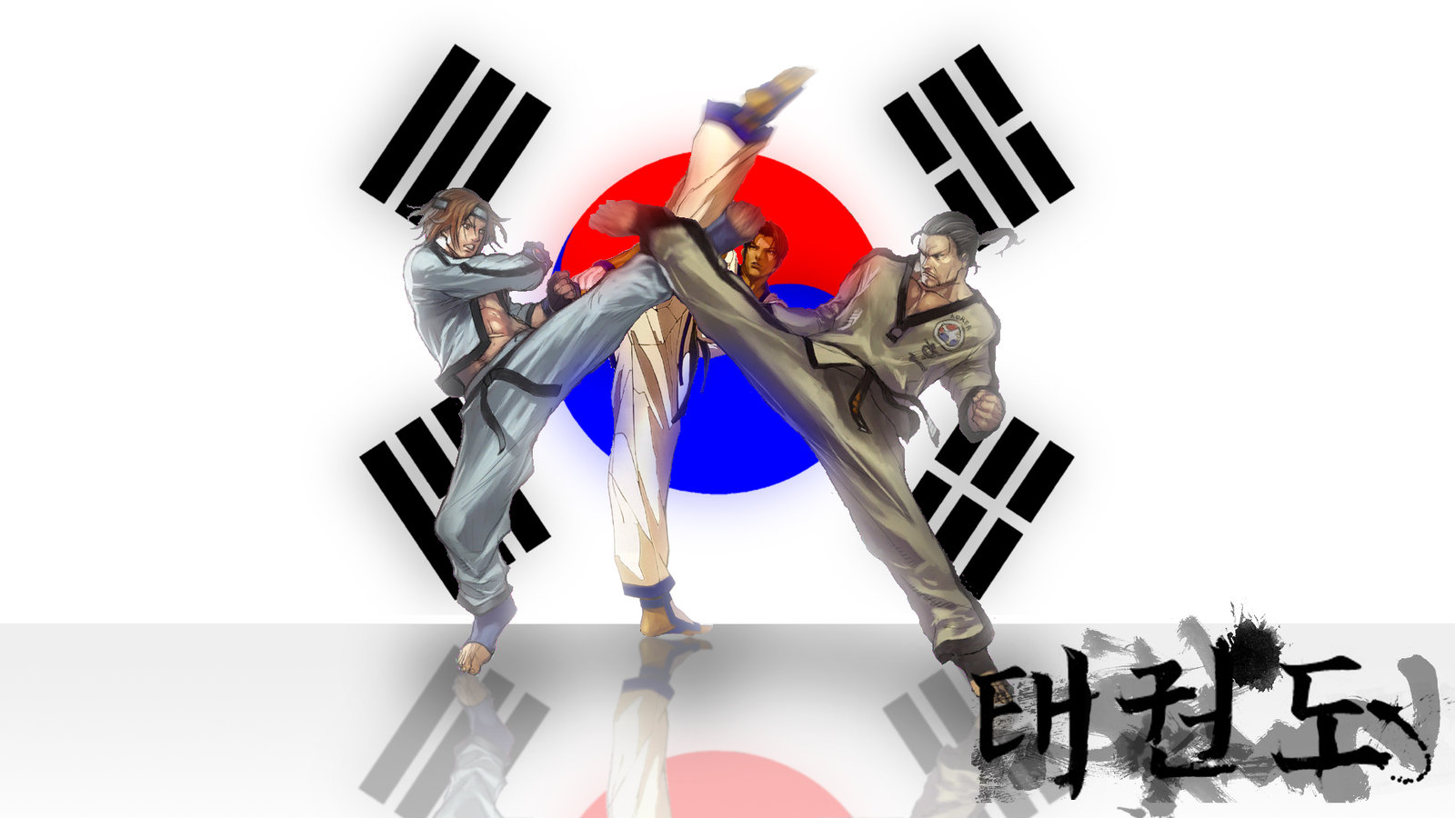
Deporte de origen Coreano que significa Tae = patada Kwon = puño y Do = camino, por eso se lo conoce como el camino del puño y la patada
En la actualidad el TKD es el producto de la influencia de muchas artes marciales y la más importante es el karate que aportó con las patadas y movimientos rectilíneos característicos de lo japoneses.
Al finalizar la segunda guerra mundial hubo gran variedad de artes marciales pero en 1957 surge por primera vez el nombre de TKD que fue adoptado por muchos maestros coreanos.
En el año de 1973 se funda la Federación Mundial de Taekwondo y posteriormente en el año de 1980 es reconocido por el Comité Olímpico Internacional, llegando ha ser un deporte de exhibición en los Juegos Olímpicos de Seúl en 1988, y por el reconocimiento brindado al TKD por parte del C.O. I desde los Juegos Olímpicos de Sídney en el año 2000 formó parte de las olimpiadas por primera vez .

Slide 8
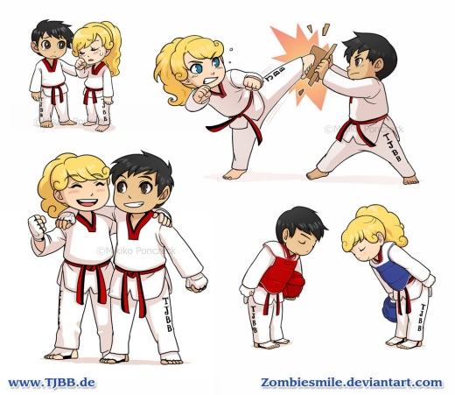
POOSAE
El Taekwondo tiene tres modalidades de entrenamiento, el Kyorugi que es el arte del combate, el Kyukpa que es el arte del rompimiento de objetos y la Poosae que es un conjunto de acciones ofensivas y defensivas en un esquema determinado.
Poosae proviene de la combinación de dos palabras Poom que significa carácter y forma del movimiento y Sae que se traduce en apariencia y estilo.
Varios autores como Fonseca, Park, Won las consideran como un método tradicional para la enseñanza del Taekwondo que simula un combate imaginario contra uno o varios adversarios, este ejercicio requiere de un alto nivel de realización por lo tanto el desempeño exitoso depende de una ejecución correcta armónica y precisa de cada uno de sus movimientos.
El origen de la poosae nace por varios factores, ya que en la antigüedad el único modo que existía de demostrar el nivel alcanzado era el combate a contacto directo, sin protección lo que traía como consecuencia graves lesiones entre los practicantes e incluso la muerte ya que no existían reglas para las técnicas mas peligrosas.

Slide 9
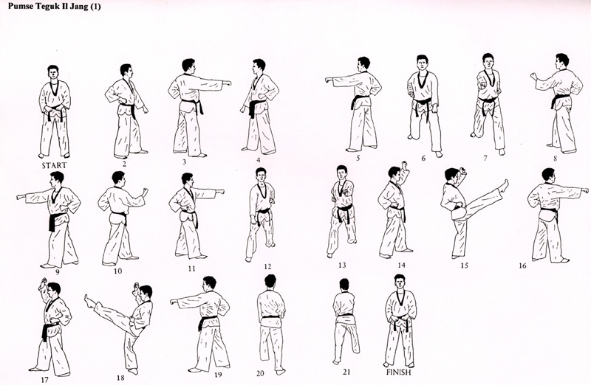
POONSAE TAGUEK
La poosae se crea como una nueva forma de medir el nivel que posee un practicante del arte marcial desarrollando a la perfección el aspecto físico, técnico y la fuerza al ejecutarla.
La práctica de la poosae va ganando terreno en competencias internacionales efectuándose su primer Campeonato Mundial en Corea del sur en el año 2006, desarrollándose las técnicas en una modalidad de carácter clásico manteniendo la misma estructura que fue establecida en 1973.
En la década de los 60 cuando se introduce el taekwondo al Ecuador se empieza a enseñar la poosae básica que recibe el nombre de Taeguek, Tae que significa grandeza y guek eternidad.

Slide 10
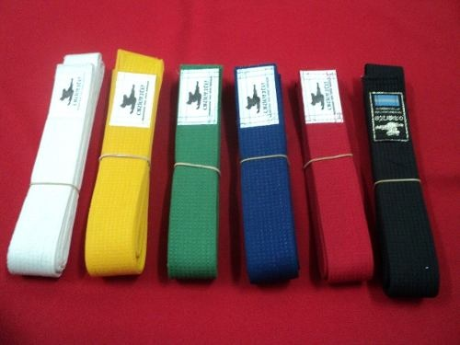
GRADOS EN EL TAEKWONDO
Los ejercicios que evalúan el nivel técnico de cada practicante conjuntamente con otras pruebas, esta representado por un orden jerárquico de cinturones con los colores, blanco, amarillo, verde, azul, rojo y negro.
La Federación Mundial de Taekwondo establece un orden jerárquico para el aprendizaje de la Poosae en cada nivel.
Nivel Básico: Cinturón blanco (10mo kup y 9no kup) técnicas básicas sin poosae.
Cinturón Amarillo ( 8vo kup y 7mo kup) poosae Taeguek Il e I Jang (2007).
En estas orientaciones se hace énfasis en la enseñanza de las técnica básica por separado con la enseñanza de ejercicios bajo el régimen de repetición.
Se puedo analizar en este proceso que no aparecen orientaciones metodológicas hacia actividades donde el taekwondista tenga una participación más creativa e independiente.

Slide 11
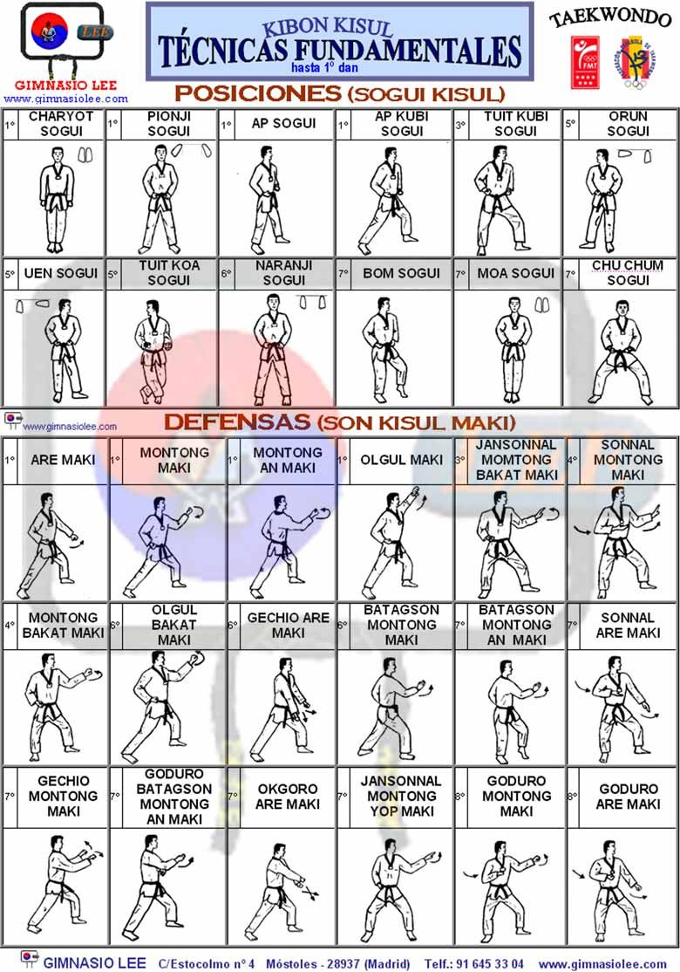
Contenidos pedagógicos marciales del nivel básico:
Seogi Kisul (Posiciones).- Moa seogi, naranhi seogi, chu chum seogi, ap seogi, ap kubi
Makki Kisul (Defensas).- Olgul, momtong y are
Son Kisul (Técnica de puño).- Jireugi, momtong, olgul y are
Bal Kisul (Técnica de patada).- Ap chagi, yop chagi, bandal chagi, ui andari chagi
Poonsae Taeguek Il jang y Taeguek I jang (2007) La enseñanza se realiza en dos etapas y
no existe una metodología de enseñanza para los giros que se ejecutan en la poonsae

Slide 12
CARACTERISTICAS DE LA METODOLOGIA INTEGRAL DISEÑADA
Componente de preparación física específica: La metodología incluye el trabajo para el desarrollo de las capacidades físicas motrices, coordinativas y volitivas que inciden en la ejecución correcta de las Poomsae Taeguek. Los ejercicios se concibieron empleando el desarrollo físico con la ejecución propia de las técnicas que intervienen en las Poomsae Taeguek así como con la combinación de los ejercicios de carácter general con los específicos del Taekwondo.
Aprendizaje y perfeccionamiento de las combinaciones técnicas que intervienen en las Poomsae Taeguek: Ejecutar las combinaciones técnicas de forma fluida por ambos lados del cuerpo, según las exigencias del ejercicio de las Poomsae Taeguek.
Aprendizaje y perfeccionamiento de los giros que intervienen en la conformación de los bloques técnicos de las Poomsae Taeguek: Ejecutar los giros que intervienen en las Poomsae Taeguek, manteniendo el equilibrio, la dirección y la estructura adecuada de las posturas transitorias que se adoptan durante estas maniobras.
Aprendizaje y perfeccionamiento, por separado, de los bloques técnicos que conforman la estructura de las Poomsae Taeguek: Ejecutar los bloques de combinaciones técnicas que componen la estructura de las Poomsae Taeguek, por ambos lados del cuerpo, manteniendo la concatenación y fluidez de sus movimientos.

Slide 13
CARACTERISTICAS D E LA METODOLOGIA INTEGRAL DISEÑADA
Aprendizaje de la secuencia general de las Poomsae Taeguek: Ejecutar la secuencia
general de las Poomsae Taeguek concatenando fluidamente las combinaciones, giros y
bloques técnicos que la conforman.
Perfeccionamiento de la secuencia general de las Poomsae Taeguek, enfatizando las exigencias físicas, estéticas y marciales de su concepción: Ejecutar las Poomsae Taeguek con la máxima exigencia estética y marcial de su concepción.
Ejercicios con oponentes reales para ejercitar la función técnico-táctica de las técnicas de ataques y defensas que intervienen en las Poomsae Taeguek: Ejecución de ejercicios de ataque y defensa empleando técnicas de la poosae y combinando en parejas ambos atacan o ambos defienden o solo uno ataca y el otro defiende, incide en la rapidez de reacción simple y compleja durante los ejercicios
Orientaciones para la aplicación del componente de la preparación lúdica: Durante la enseñanza se debe aplicar los juegos más fáciles y posteriormente durante el perfeccionamiento aumentar paulatinamente la complejidad de los juegos.

Slide 14
CARACTERISTICAS DE LA METODOLOGIA INTEGRAL DISEÑADA
Ejecución de la secuencia de las Poomsae Taeguek: Se realizará
movimientos lentos para enfatizar en la fuerza explosiva, rapidez o cambios de
ritmos de cada combinación técnica, según lo requiera su concepción.
10. Juegos diseñados para el perfeccionamiento técnico-táctico: Los juegos que
se aplicaron fueron.
El taekwondista congelado este juego se empleó para ejercitar la identificación y adopción correcta de las técnicas, fundamentalmente para las posturas clásicas, así como la rapidez de reacción y la flexibilidad pasiva.
Los atrapados se lo empleó para ejercitar movimientos técnicos que intervienen en la poosae también nos ayudó para la fuerza explosiva y resistencia a la fuerza.
Corre y patea se lo empleó para ejercitar movimientos técnicos combinados así como también para rapidez de frecuencia y flexibilidad activa.
La cinta nos ayudó para ejercitar diferentes combinaciones de técnicas, golpes, bloqueos también ayudó en la rapidez de reacción y combinación de técnicas.
Ataca y defiende ayudó a ejercitar las acciones técnico-tácticas con técnicas que intervienen en la poosae así como la rapidez de reacción compleja.
La ruleta de combate se empleó para ejercitar tácticamente las técnicas de ataque y defensa que intervienen en la poosae así como la rapidez de reacción compleja

Slide 15
DIFERENCIAS Y COMPARACIONES CUALITATIVAS ENTRE LA METODOLOGÍA DE UF Y LA REALIZADA EN LA INVESTIGACIÓN
Aspectos | UF | CLFT
OBJETIVOS | Implícitamente: Enseñar las Poomsae | Explícitamente: Lograr que el taekwondista ejecute las Poomsae Taeguek con un dominio técnico, tanto en su estructura como en su dinámica.
CONTENIDOS: forma de impartir los contenidos técnicos | Imparte los contenidos técnicos de la Poomsae en dos partes, agrupando, en un solo ejercicio, volúmenes considerables de técnicas que presentan diferentes grados de dificultad que atentan contra la asimilación del taekwondista. | División metodológica que concentra el aprendizaje en estructuras esenciales más pequeñas que respetan el carácter dinámico de sus combinaciones técnicas.
CONTENIDOS: forma de impartir los contenidos físicos específicos. | No | Con la aplicación de juegos y ejercicios específicos para incidir en las capacidades físicas motrices y coordinativas que más se manifiestan en durante las ejecuciones técnicas de las Poomsae
MÉTODOS PREDOMINANTES | Método de repetición que se limita al aprendizaje pasivo del Taekwondista. | Combinación de métodos: método de repetición, de juego y de competencia
DOSIFICACIÓN tandas de ejercicios | De dos que tiene la de UF | A seis con repeticiones de ocho a 10 como mínimo, aumentando la cantidad de ejercicios para la ejercitación de los movimientos.
CARÁCTER MOTIVACIONAL | Depende solo de la relación alumno profesor | Incorporación del componente lúdico que contribuye a la ejercitación de las técnicas que intervienen en las Poomsae,
RELACIÓN PROFESOR-ALUMNOS forma de impartir las clases | Predominio de las acciones del profesor | Papel más activo y creador a los taekwondistas en su aprendizaje, que se instrumenta a través de métodos activos de enseñanza.
CONTROL Y LA EVALUACIÓN | No como sistema, solo la observación sin indicadores que evalúen objetivamente las habilidades y capacidades que se manifiestan en el ejercicio de las Poomsae. | Un sistema de evaluación que deja constancia de los errores cometidos.
Orientaciones metodológicas generales | Solo se refieren al carácter técnico. | Informaciones que partieron de concepciones científicas establecidas en la literatura especializada, recomendaciones y sugerencias que se dedujeron como resultado del análisis crítico realizado a la metodología de UF orientaciones que están referidas en el Programa de Preparación del Deportista para la categoría infantil del Taekwondo.

Slide 16
METODOLOGIA DE LA INVESTIGACIÓN
En una muestra de 15 entrenadores nacionales de Taekwondo los cuales presentaron una encuesta para ser seleccionados como expertos evaluadores.
Tanto en el inciso anterior, como el presente, son evaluados a través de porcentajes, utilizando en lo fundamental la herramienta estadística de Excel, los cuales determinaron los resultados de la observación que mide la técnica o campo de investigación estudiado.
Se utiliza igualmente valores porcentuales para evaluar la efectividad técnica en la prueba postexperimento.
Igualmente se utilizan los porcientos para evaluar las encuestas realizadas

Slide 17
METODOLOGÍA DE LA INVESTIGACIÓN
5. Se utilizan Medias Aritméticas para analizar a cada individuo estudiado y
para los indicadores de la prueba de equivalencia de los cuasi
experimentos.
6. Se utiliza la Prueba T de Students para comparar los grupos del cuasi
experimento.
7. Se aplicará la Prueba U de Mann-Whitney para dos muestras
independientes. Esta prueba compara el pre y el postexperimento para
determinar la existencia o no de diferencias significativas de un antes y un
después, aplicada la metodología, bajo un nivel de significación de 0.01.
Reforzando la prueba T de Students en variables técnicas de suma
importancia tales como Acoplamiento, Equilibrio, Secuencia General,
Explosividad y Evolución Técnica.
8. La ejecución de la metodología, las pruebas seleccionadas y enumeradas
con anterioridad serán aplicadas a 20 taekwondistas, dividiéndolos en grupo
experimental y de control.

Slide 18
DELIMITACIÓN DE LOS COLABORADORES
El procedimiento evaluado con un cuasiexperimento y las características de los posibles expertos a seleccionar se listan a continuación:
Experiencia profesional demostrable en el área de estudio (entrenador o atleta).
Años de experiencia en el trabajo con la técnica de Poomsae
Nivel de confiabilidad de los expertos.
Nivel mínimo de cinturón negro (3er Dan).
Poseer la condición de árbitro nacional (3er a 5to Dan).
Constancia en la participación de evento deportivos nacionales y en los cursos nacionales e internacionales recibidos por estos.

Slide 19
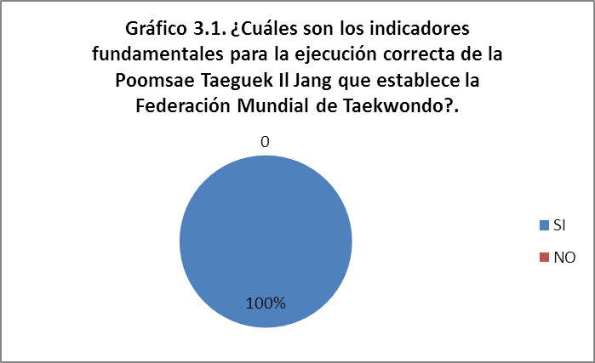
DETERMINACIÓN DE LOS COLABORADORES
La confiabilidad de estos expertos fue determinada al aplicar una prueba teórica que puede ser valorada en el Anexo 1, y explicado visualmente a continuación en los Gráficos 3.1 y 3.2.

Slide 20
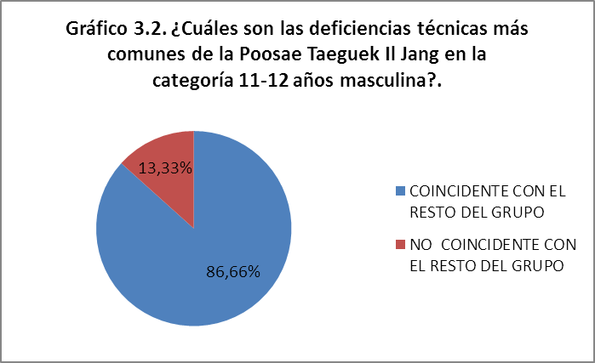
DETERMINACIÓN DE LOS COLABORADORES
La confiabilidad de estos expertos fue determinada al aplicar una prueba teórica que puede ser valorada en el Anexo 1, y explicado visualmente a continuación en los Gráficos 3.1 y 3.2.

Slide 21
CRITERIOS DE EVALUACIÓN
En la evaluación de la técnica básica se delimitaron varios criterios por los expertos, iniciando el cuasiexperimento. Algunos de ellos son los siguientes:
OLGUL MAKKY (Defensa Alta)
Errores leves (L):
Levantar o pronunciar hacia adelante el hombro contrario a la acción de bloquear.
Dejar el puño medio abierto durante la ejecución del bloqueo.
Realizar el bloqueo con la estructura correcta pero con poca explosividad (acción rápida y abrupta del movimiento).
Ejecutar el movimiento técnico con la vista hacia abajo.
Errores moderados (M):
Levantar el puño hacia arriba o inclinarlo hacia abajo en relación con la línea recta del antebrazo.
No ejecutar el movimiento técnico por el centro del cuerpo hasta la cabeza.
Colocar el antebrazo del bloqueo por encima y por detrás de la vista.
Errores graves (G):
No realizar la rotación del antebrazo durante la acción de bloquear o de recoger.
Extender totalmente el antebrazo o dejarlo por debajo de la cabeza.
Cuando el brazo del bloqueo no sobrepasa el ancho de la cabeza.

Slide 22
CRITERIOS DE EVALUACIÓN
MOMTONG ANMAKKI (Defensa Media)
Errores leves (L):
Dejar el puño semiabierto durante la ejecución del bloqueo.
Colocar los puños por encima de la oreja en la posición inicial.
Realizar el bloqueo con la estructura correcta pero poca explosividad (acción rápida y abrupta del movimiento).
Ejecutar el movimiento técnico con la vista hacia abajo.
Errores moderados (M):
No colocar el puño en línea con el antebrazo durante la acción de bloqueo o recogida de la técnica.
Dejar el puño por debajo del hombro después de ejecutada la técnica.
Empujar el antebrazo hacia arriba, en vez de hacia adentro en la acción de bloquear.
Errores graves (G):
No realizar la rotación del antebrazo durante la acción de bloquear o de recoger.
Ejecutar el movimiento técnico quedando el codo hacia adentro y el puño hacia afuera.
No llevar el antebrazo hasta el centro del cuerpo durante la acción de bloquear.
Realizar el bloqueo con una flexión mayor o menor de 90º aproximados en la articulación del codo.

Slide 23
CRITERIOS DE EVALUACIÓN
AP SEOGI (Posición de piernas corta)
Errores leves (L):
Bajar la cabeza en la posición.
Encorvar los hombros en la postura.
Desviar ligeramente el pie atrasado hacia afuera con respecto a la dirección frontal.
Errores moderados (M):
Dejar uno de los pies sin apoyarlo completamente en el suelo.
Bascular visiblemente la pelvis hacia adelante o hacia atrás en la postura.
Flexionar visiblemente el pie adelantado.
Errores graves (G):
Flexionar ambos pies en la posición.
No mantener la distancia del paso natural.
Colocar los pies en una misma línea.
Torcer el tronco con respecto a su posición frontal.

Slide 24
CRITERIOS DE EVALUACIÓN
AP KUBI SEOGI (Posición de piernas larga)
Errores leves (L):
Bajar la cabeza en la posición.
Encorvar los hombros en la postura.
Desviar ligeramente el pie adelantado de la línea recta en la dirección frontal.
Errores moderados (M):
Dejar uno de los pies sin apoyar completamente en el suelo.
Inclinar visiblemente el tronco hacia adelante o hacia atrás.
Torcer el tronco de su posición frontal.
Colocar visiblemente el pie atrasado más allá de un ángulo de 45º grados con respecto al pie adelantado.
Errores graves (G):
Flexionar visiblemente la pierna atrasada.
Bascular la pelvis hacia atrás en la postura.
No mantener la amplitud del paso establecida para la posición.
Colocar los pies en una misma línea.
No flexionar la pierna adelantada.

Slide 25
CRITERIOS DE EVALUACIÓN
GIROS CLÁSICOS
Errores leves (L):
No dirigir la vista conjuntamente con el giro.
Mirar hacia los pies cuando se está realizando el giro.
Reacomodarse después del giro en la nueva posición.
Errores moderados (M):
No mantener la postura correcta del tronco y los brazos (bajar los brazos, inclinar el tronco) durante el giro.
Caer con la posición desviada de la dirección correcta.
Realizar la acción de girar sobre el talón.
Errores graves (G):
Inestabilidad del equilibrio durante la acción de girar.
Flexionar visiblemente el tronco hacia adelante o hacia atrás, durante la acción del giro.
Caer con los pies en una misma línea después del giro.

Slide 26
CRITERIOS DE EVALUACIÓN
MOMTONG JUMEOK JIREUGI (Golpe de puño al medio)
Errores leves (L):
Dejar el puño medio abierto durante la ejecución del Jireugi.
Realizar el golpeo con la estructura correcta, pero con poca explosividad (acción rápida y abrupta del movimiento).
No ejecutar el movimiento técnico al centro del plexo solar.
Errores moderados (M).
Elevar los hombros durante la realización de la técnica.
No realizar la extensión abrupta de la técnica en el momento del golpe.
Inclinar visiblemente el tronco o la cabeza hacia adelante durante la realización de la técnica.
Errores graves (G):
No realizar la rotación durante la extensión o la recogida de la técnica.
No colocar el puño en línea con el antebrazo, durante la acción de golpear.
Sacar el codo por fuera, tanto en la recogida como en la salida de la técnica.

Slide 27
CRITERIOS DE EVALUACIÓN
AP CHAGI (Patada Frontal)
Errores leves (L):
Patear con la planta del pie.
Dejar caer de forma brusca el pie en el suelo después del pateo.
Patear sin mirar hacia el lugar que va dirigido el golpeo.
Realizar el pateo con la estructura correcta pero con poca explosividad (acción rápida y abrupta del movimiento).
Errores moderados (M):
Flexionar la pierna atrás en la salida de la técnica.
No extender el empeine para golpear.
Flexionar excesivamente el tronco hacia adelante o hacia atrás durante la acción técnica.
Inclinar la cabeza hacia adelante durante la ejecución técnica.
Errores graves (G):
Pérdida del equilibrio durante la ejecución técnica.
No realizar la flexión profunda de la pierna, al frente-arriba, en la salida de la técnica.
No flexionar la pierna para recoger la técnica.
No mantener la postura de los brazos establecida para la posición, durante la acción técnica.
Falta de sincronización entre las fases de la técnica, por ejemplo: tratar de recoger la técnica antes de definir la terminación del golpeo, o tratar de proyectar el pateo sin antes elevar la rodilla al frente.

Slide 28
RESULTADOS DEL POSTEXPERIMENTO
Para determinar la existencia de mejoras, se han evaluado varios indicadores del rendimiento deportivo.
Evolución técnica: Se refiere al comportamiento de la calidad de las técnicas durante el desarrollo del ejercicio de la Poomsae, que se debe ejecutar respetando los parámetros y la altura establecida para las ejecuciones.
Se evaluó las técnicas que intervienen en la poosae los sujetos de control obtuvieron un promedio del 54% de calidad de los resultados ya que tuvieron muchos problemas en movientes técnicos, combinación de patadas y en los giros de 180º y 90º pedirán el equilibrio y no había continuidad en la poosae.
El grupo experimental mejoró considerablemente con un promedio del 83% esto se debe a que la metodología CLFT enfatizó en todos y cada uno de componentes que conforman la estructura y luego concentrarse en la secuencia general de la poosae.
La prueba anterior ha sido reforzada con la prueba de U de Mann-Whitney la misma que determinó para un nivel de significación de 0.09 la existencia de diferencias significativas (p=000) entre las muestras estudiadas del pre y post experimento realizado, confirmando mejoras en la segunda prueba, o que existe mejora en Evolución Técnica.

Slide 29
RESULTADOS DEL POSTEXPERIMENTO
Explosividad: Se refiere a la ejecución de las técnicas con una extensión
rápida, que provoque a su vez una parada abrupta, o súbita al final de la
extensión de los movimientos.
Este indicador evalúa la fuerza explosiva de los ataques y defensas, los sujetos del grupo de control obtuvieron el 54% de calidad su deficiencia se observo en los movimientos explosivos fundamentalmente en los ataques de puño y pierna dejando los puños semi abiertos provocando movimientos de muñecas.
El grupo experimental obtuvo resultados del 70% de calidad apreciándose un buen control de la fuerza explosiva durante la ejecución de la poosae fundamentalmente en las patadas lo que evidenció la importancia del trabajo físico.
El valor de explosividad, según la Prueba U de Mann-Whitney presentaron diferencias significativas (p=0,003), por lo cual el Grupo B posee mejoras en la variable “Explosividad”, la cual es vital para lograr mayor efectividad en la ejecución técnica de la Poomsae.

Slide 30
RESULTADOS DEL POSTEXPERIMENTO
Secuencia general: Dominio general de la sucesión lógica y de las
direcciones durante la ejecución de la Poomsae.
Se observó una deficiencia poco significa en los grupos ya que obtuvieron un buen promedio de calidad 93% para el grupo de control y el 95% para el de experimento.
Lo que demuestra que ambos grupos ejecutaron la poosae con errores leves en este indicador y nos indica que las falencias están en la estructura de las técnicas y no en el dominio de la secuencia de la poosae.
En el caso de la Secuencia General, la Prueba U de Mann-Whitney no determinó estadísticamente diferencias significativas (p=0,468), por lo cual en este caso no se han presentado mejoras del indicador señalado, aunque los Rangos si evidenciaron una mayor media de la Prueba 2 (B) con un 11,95, por lo cual, la mejora existe, aunque no significativamente.

Slide 31
RESULTADOS DEL POSTEXPERIMENTO
Equilibrio: Ejecución de la Poomsae manteniendo el balance del
cuerpo y sus partes durante la realización de las técnicas que en ella
intervienen.
En este indicador los sujetos de control obtuvieron el 52% de calidad los errores que se apreciaron fueron, desbalances momentáneos, las técnicas de pateo combinadas con las posiciones esto se debe a que después de patear no le daban a la caída el tiempo necesario para la estabilidad del cuerpo para ejecutar el siguiente movimiento.
En cambio el grupo experimental obtuvo un promedio del 86% de calidad mejorando el equilibrio considerablemente demostrando que el trabajo técnico y físico obliga a mantener la estabilidad durante las ejecuciones.
La Prueba U de Mann-Whitney determinó estadísticamente diferencias significativas (p=0,000) entre las dos muestra estudiadas (A, B), por lo cual existen mejoras en el indicador Equilibrio.

Slide 32
PARAMETROS TÉCNICOS EVALUADOS
Acoplamiento: Ejecución fluida de los ejercicios como un todo,
durante el desarrollo completo de la Poomsae.
En este indicador obtuvieron el 50% de calidad, sus dificultades fundamentales fueron con las combinaciones que presenta la estructura de postura, bloqueo y pateo ya que realizan en forma simultanea sin definir la terminación de una técnica para que empiece otra.
El grupo experimental obtuvo el 87% de calidad con una diferencia muy significativa teniendo en cuenta que la metodología es muy efectiva especialmente en la enseñanza de bloques técnicos por separado donde existe un fuerte trabajo de coordinación y aspecto físico debido a los ejercicios y juegos mejorando el acoplamiento fluido de los movimientos.
La Prueba U de Mann-Whitney que evalúa la variable “Acoplamiento” determina la existencia de diferencias significativas (p=0,000) en la evaluación de ese aspecto técnico, por lo cual se infiere mejoras en el postexperimento (B).

Slide 33
RESULTADOS DEL POSTEXPERIMENTO
Indicadores | Metodología UF% | Metodología CLFT% | Diferencia | Significación
Evolución Técnica | 54 | 83 | 0.06 | Muy
Explosividad | 54 | 70 | 0.00 | Muy
Secuencia General | 93 | 95 | 0.44 | No
Equilibrio | 52 | 86 | 0,073 | Muy
Acoplamiento | 50 | 87 | 0.00 | Muy
Total | 60.6 | 84.2 | 0.021 | Muy
Después de este análisis y aplicadas ambas metodologías durante la enseñanza de la Poosae Taeguek encontramos que el grupo de control obtuvo un promedio general del 60.6% de calidad.
En cambio el grupo experimental obtuvo un 84.2% con una diferencia muy significativa en casi todos los indicadores, con este resultado pudimos demostrar que la metodología CLFT consiguió una efectividad superior a la de UF.

Slide 34
CONCLUSIONES
El diagnóstico aplicado a la enseñanza de las Poomsae Taeguek en la provincia de Pichincha, para las edades de 11-12 años, demostró que el 90 % de los entrenadores emplea una metodología que basa su enseñanza en la repetición de la secuencia global de las Poomsae y no hace énfasis en el perfeccionamiento de las particularidades técnicas y sus funciones prácticas que intervienen en el ejercicio, afectando la calidad del aprendizaje.
Se logró una nueva metodología para la enseñanza de las Poomsae Taeguek, que a diferencia de la usualmente empleada por los entrenadores, perfeccionó el componente técnico e incorporó los componentes lúdicos y físicos al proceso de la enseñanza de esta modalidad, que sirve de instrumento para contribuir a la formación multilateral del taekwondista correspondiente al nivel básico de 11-12 años.
Los resultados del cuasiexperimento demostraron que la metodología con Componentes Lúdicos físicos y Técnicos, mejoró la calidad de las ejecuciones técnicas de la Poomsae Taeguek Il Jang hasta un 84.2 % de efectividad, lo cual fue significativamente superior a la metodología de UF que obtuvo un 60.6 %, por lo que se no se rechaza la hipótesis planteada.

Slide 35
RECOMENDACIONES
La realización de investigaciones futuras con la inclusión de las variables tratadas, empleando una muestra mayor y con categorías superiores en ambos sexos, para que se compruebe el efecto de la metodología Componentes Lúdicos Físicos y Técnicos en otros niveles de la formación marcial del taekwondista.
La orientación de nuevas líneas de investigaciones para incrementar el beneficio de la metodología con Componentes Lúdicos Físicos y Técnicos al desarrollo de las técnicas de combate, en el taekwondista de 11-12 años y en otras categorías.
Se sugiere el estudio de la factibilidad de los componentes lúdicos y físicos de la metodología elaborada, para su empleo durante la preparación técnica del combate en otras categorías deportivas.

Slide 36
NINGUN SUEÑO ES IMPOSBLE
MIENTRAS SIGAS MANTENIENDO LA ILUCIÓN
DE CONSEGUIRLO

